Slide 1

ЭКОНОМИКА: СЕРЬЕЗНО И НЕ ОЧЕНЬ
Интерактивная игра

Slide 2
ЭТАП № 1 «Эрудит»

Slide 3

ЭТАП №2 «История денег»
Старинное название денег
Современное значение
3 копейки
2 копейки
10 копеек
50 копеек
1\2копейки
5 копеек

Slide 4
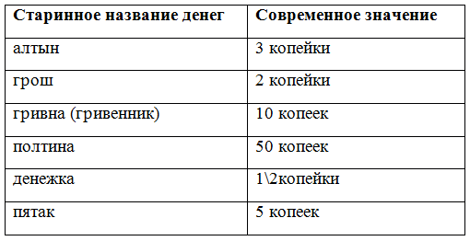
ЭТАП №2 «История денег»

Slide 5
ЭТАП № 3 «Финансовые ребусы»

Slide 6
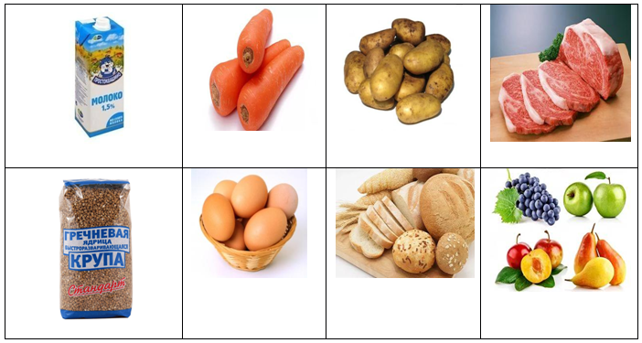
ЭТАП№ 4 «Скатерть-самобранка»

Slide 7
ЭТАП № 5 «Учимся экономить»
Составить памятку не менее чем из 5 пунктов на выбор
«Советы по рациональному использованию электроэнергии, которые сэкономят Ваш семейный бюджет»
«Советы по рациональному использованию воды, которые сэкономят Ваш семейный бюджет»
«Советы о том, как можно сэкономить, отправляясь за продуктами»

Slide 8





ЭТАП № 6 «Подведем итоги»

